Slide 1
Projet système d’exploitation
Valentin HESTERS
Vivien NGUYEN

Slide 2
Sommaire
Structure de données
Représentation graphique
Séquentialisation
Parallélisation
Test randomisé + coût du parallélisme

Slide 3
Structure de données – Variable
Classe Variable
Nom
Valeur (int, None)
Historique de valeurs
Un dictionnaire statique

Slide 4
Structure de données – Instruction (1/3)
« Super » classe Instruction
Pas utilisée dans la pratique
Construction d’instructions utiles comme l’assignation, les opérations +, -, *, /
Lors de l’exécution, renvoie toujours un int

Slide 5
Structure de données – Instruction (2/3)
Sous-classe Assign :
Opération d’assignation
Paramètres :
  Nom de la variable
  Instruction
Sous-classe Sleep :
Attendre n secondes
Utile pour tester la parallélisation

Slide 6
Structure de données – Instruction (3/3)
Sous-classe Operation:
Non utilisée en pratique
Paramètres :
    Deux instructions
    Une opération (+, -, *, /)
    Une variable (optionnelle)
Sous-classe Add(Operation):
Implémente l’addition
Paramètres :
    Deux instructions
    Une variable (optionnelle)
Exemple :
  Add(‘x’, ‘y’, ‘z’) équivaut à z = x + y
  Add(10, 10) : 10 + 10

Slide 7
Structure de données – Instruction (3/3)
Sous-classe Mul(Operation):
Implémente la multiplication
Paramètres :
    Deux instructions
    Une variable (optionnelle)
Sous-classe Sub(Operation):
Implémente la soustraction
Paramètres :
    Deux instructions
    Une variable (optionnelle)
Sous-classe Div(Operation):
  Implémente la division
  Paramètres :
    Deux instructions
    Une variable (optionnelle)

Slide 8
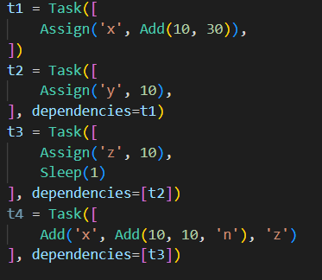
Structure de données - Taĉhe
Classe Task
Nom
Dépendances
Instructions
Méthodes
    Interférence avec une autre tâche
    Chemin existante entre la tâche et une autre
    Analyse automatique de L et E

Slide 9
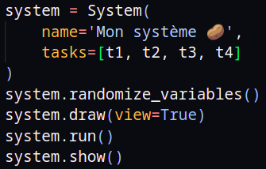
Structure de données - Système
Classe System
Nom du système
Tâches
Méthodes principales
    Test du déterminisme
    Test d’équivalence avec un autre système
    Exécution des tâches à l’aide de threads
    Graphique

Slide 10
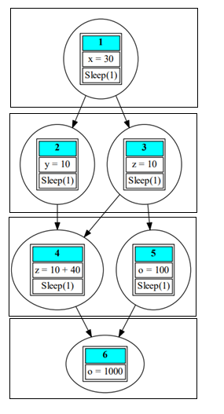
Représentation graphique
Module Graphviz
Système de couches :

Slide 11
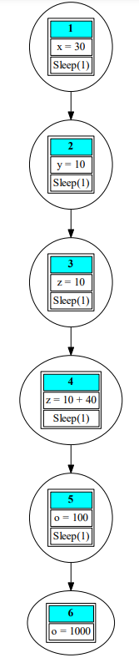
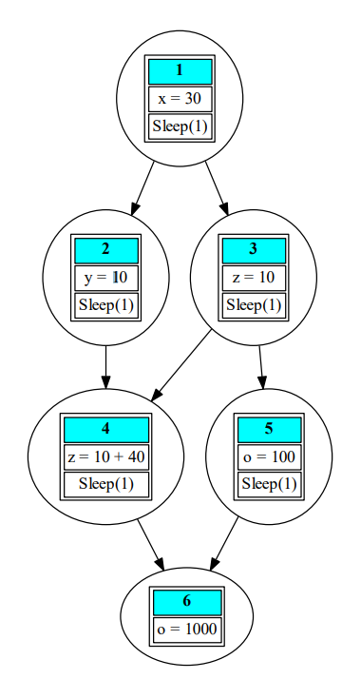
Séquentialisation
Graphe de départ
Graphe d’arrivée
Module de tri topologique: toposort

Slide 12
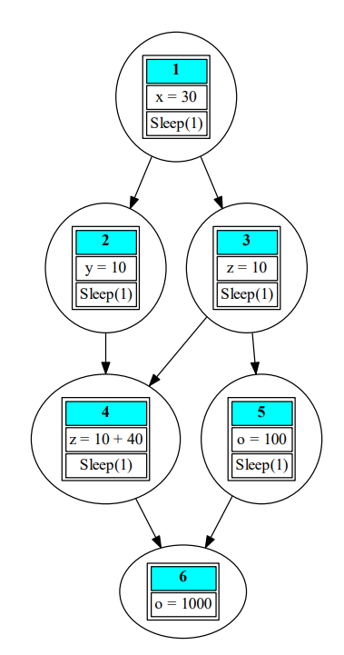
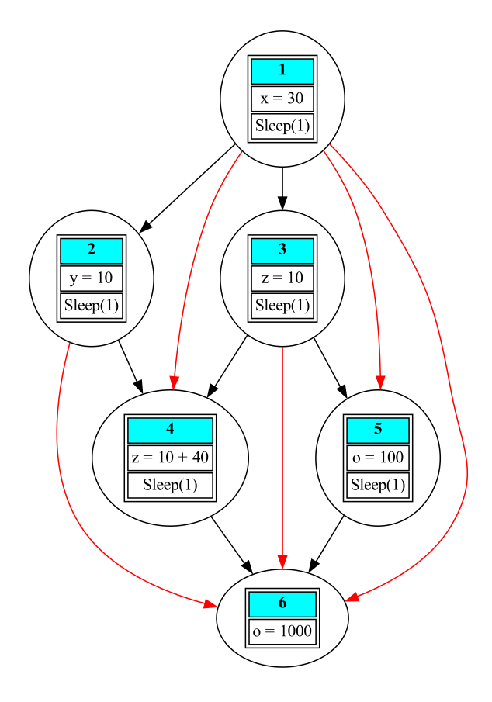
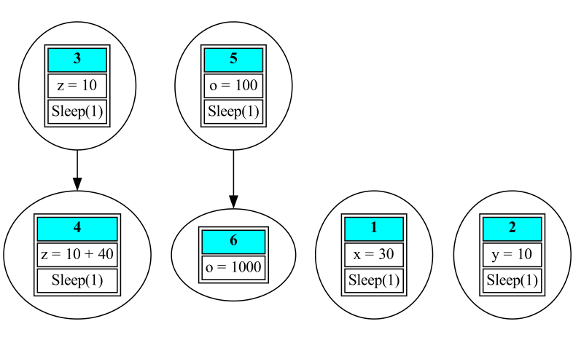
Parallélisation
Graphe de départ
Ajout des arcs
Graphe d’arrivée

Slide 13
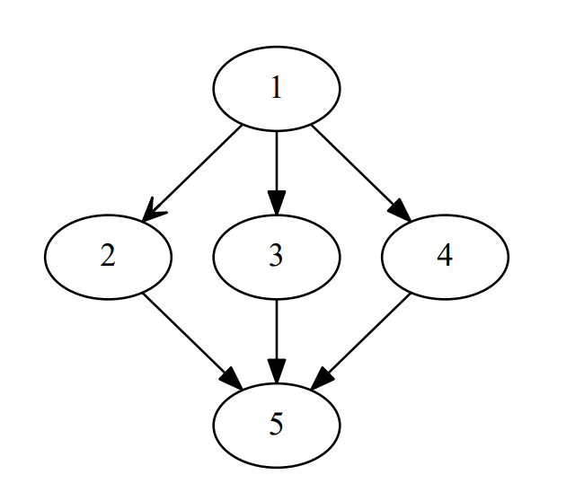
Exécution

Slide 14
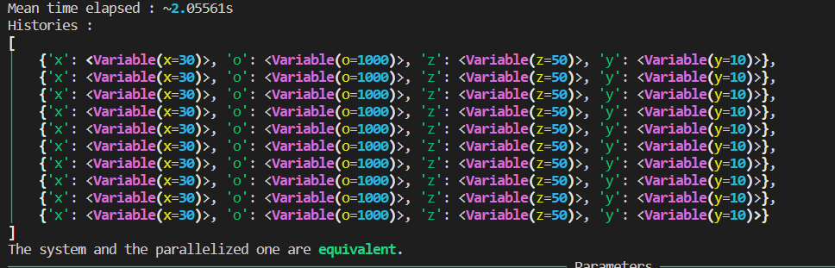
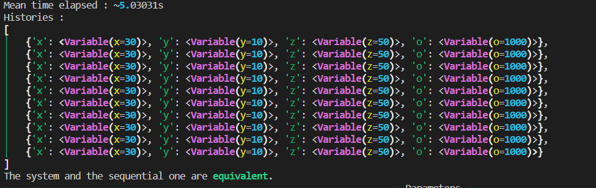
Coût du parallélisme
Exécution selon le système du parallélisme maximal:
Exécution séquentielle:

Slide 15
Test randomisé
Changement aléatoire des valeurs entières
Test sur l’historique des exécutions

